Slide 1
1
3
4
مراجعة
الدرس 16
الدرس 15
الدرس 14
الدرس13

Slide 2
برمجة الأسبوع الرابع
(ة)خاص بالأستاذ
الدرس 14
الدرس 13
الأعداد من 0 إلى 99 (1)
حساب مجموع 3 أعداد
الدرس 16
الدرس 15
حل مسائل متعلقة بالجمع أو الطرح (4)
الأعداد من 0 إلى 99 (2)
مراجعة
مُراجَعَةُ دُروسِ الْأُسْبوعِ الرابع

Slide 3
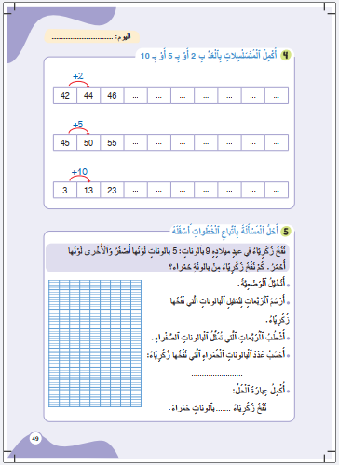
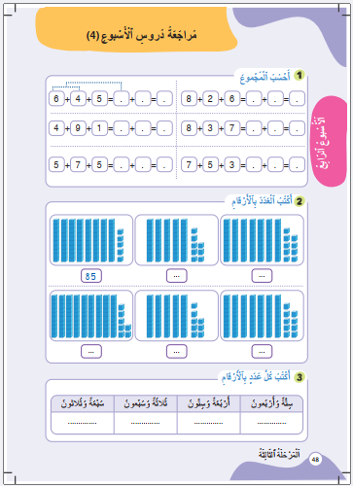
درس اليوم
(ة)خاص بالأستاذ
مُراجَعَةُ دُروسِ الْأُسْبوعِ الرابع

Slide 4
تدابير حصة مراجعة دروس الأسبوع
(ة)خاص بالأستاذ
مراجعة كل درس تتم عبر المراحل التالية :
رائز التحقق من الهدف الرئيسي للدرس
احتساب نسبة التحكم
أكبر من 80%
أقل من 80%
المرور مباشرة للتدرب على الكراسة
إعادة عرض شريط النمذجة
إنجاز نشاط مراجعة الدرس على الكراسة

Slide 5

(ة)خاص بالأستاذ
مراحل الحصة
1
افتتاح الحصة
1
5
1
2
  مراجعة الدرس 13
10
1
3
  مراجعة الدرس 14
15
1
4
  مراجعة الدرس 15
1
10
1
5
  مراجعة الدرس 16
10
1
6
اختتام الحصة
5

Slide 6
(ة)خاص بالأستاذ
عند نهاية الحصة
على الأقل 80% من المتعلمين سيكونون قادرين على:
حساب مجموع 3 أعداد على السطر
قراءة و كتابة و تمثيل الأعداد من 50 إلى 99
إكمال متسلسلات عددية بالعد ب 2 أو ب 5 أو ب10
تمثيل معطيات مسألة بتربيعات و حلها

Slide 7




أنشطة المراجعة
1
3
افتتاح الحصة
اختتام الحصة
2
مرحباً بكم في حصة الرياضيات ، سنراجع دروس الأسبوع الرابع

Slide 8

(ة)خاص بالأستاذ
افتتاح الدرس
1
تصحيح الواجبات المنزلية

Slide 9

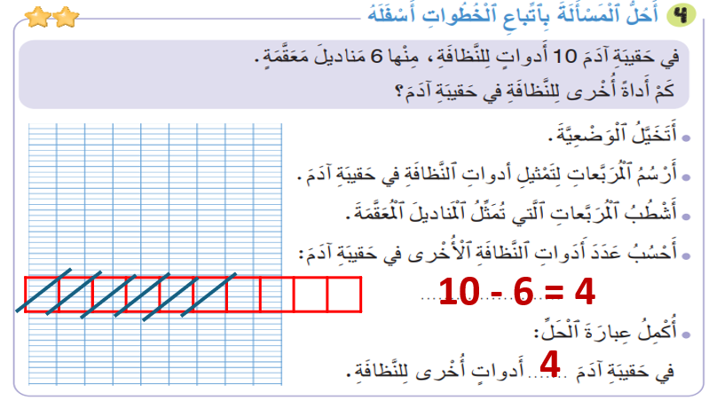
أنشطة المراجعة
1
3
افتتاح الحصة
اختتام الحصة
2
خذوا كراساتكم ، صححوا النشاط رقم 4 الصفحة 47
10 أدوات تمثل الكل و 6 مناديل تمثل الجزء الأول و نبحث عن الجزء الثاني و هو 4

Slide 10
(ة)خاص بالأستاذ
مراجعة الدرس 13
2
رائز التحكم من هدف الدرس
أنشطة التدرب على الكراسة

Slide 11

أنشطة المراجعة
1
3
افتتاح الحصة
اختتام الحصة
2
خذوا ألواحكم

Slide 12
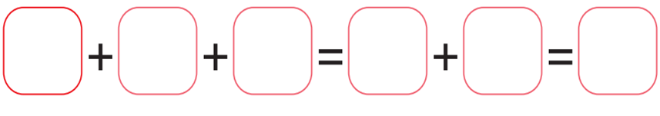
أنشطة المراجعة
1
3
افتتاح الحصة
اختتام الحصة
2
احسبوا مجموع الأعداد بالإكمال إلى عشرة
8
4
2

Slide 13
أنشطة المراجعة
1
3
افتتاح الحصة
اختتام الحصة
2
ارفعوا الألواح

Slide 14
أنشطة المراجعة
1
3
افتتاح الحصة
اختتام الحصة
2
من يشرح لنا كيف توصل للجواب ؟
8
4
2

Slide 15

أنشطة المراجعة
1
3
افتتاح الحصة
اختتام الحصة
2
صححوا : العددان المكملان لعشرة هما 8 و 2 أكتب 10 ثم أضيف 4 و أحصل على 14
8
4
2
10
4
14

Slide 16
(ة)خاص بالأستاذ
مراجعة الدرس 13
2
رائز التحكم من هدف الدرس
أنشطة التدرب على الكراسة

Slide 17

أنشطة المراجعة
1
3
افتتاح الحصة
اختتام الحصة
2
الآن خذوا الكراسات الصفحة 48 أنجزوا النشاط رقم 1.سأشرح لكم التعليمة

Slide 18
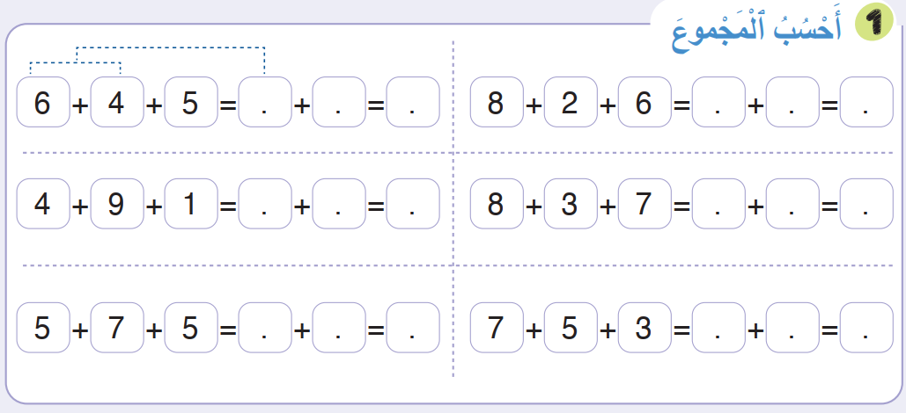

أنشطة المراجعة
1
3
افتتاح الحصة
اختتام الحصة
2
نصحح جماعة :
يطلب الأستاذ(ة ) من بعض المتعلمين القيام إلى السبورة بالتناوب للتصحيح
10
5
15
10
6
16
10
4
14
10
8
18
10
7
17
10
5
15

Slide 19
(ة)خاص بالأستاذ
مراجعة الدرس 14
3
رائز التحكم من هدف الدرس
أنشطة التدرب على الكراسة

Slide 20
أنشطة المراجعة
1
3
افتتاح الحصة
اختتام الحصة
2
خذوا ألواحكم

Slide 21
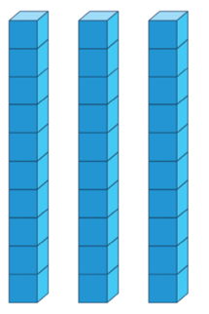

أنشطة المراجعة
1
3
افتتاح الحصة
اختتام الحصة
2
اكتبوا على الألواح العدد الممثل بالمكعبات و القضبان

Slide 22
أنشطة المراجعة
1
3
افتتاح الحصة
اختتام الحصة
2
ارفعوا الألواح

Slide 23

أنشطة المراجعة
1
3
افتتاح الحصة
اختتام الحصة
2
من يشرح لنا كيف توصل للجواب ؟

Slide 24
أنشطة المراجعة
1
3
افتتاح الحصة
اختتام الحصة
2
صححوا : العدد الممثل هو 62
62

Slide 25
(ة)خاص بالأستاذ
مراجعة الدرس 14
3
رائز التحكم من هدف الدرس
أنشطة التدرب على الكراسة

Slide 26
أنشطة المراجعة
1
3
افتتاح الحصة
اختتام الحصة
2
الآن خذوا الكراسات الصفحة 48 أنجزوا النشاط رقم 2.سأشرح لكم التعليمة

Slide 27
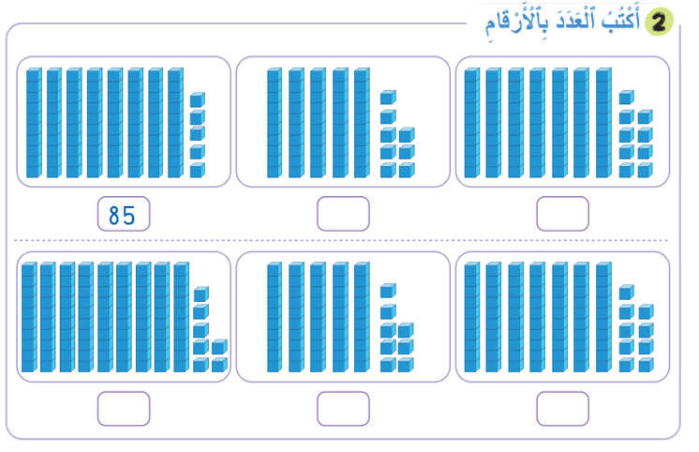
أنشطة المراجعة
1
3
افتتاح الحصة
اختتام الحصة
2
نصحح جماعة :
يعين الأستاذ(ة) بعض المتعلمين للقيام إلى السبورة بالتناوب للتصحيح
58
79
97
58
79

Slide 28
أنشطة المراجعة
1
3
افتتاح الحصة
اختتام الحصة
2
صححوا :
58
79
97
58
79

Slide 29
أنشطة المراجعة
1
3
افتتاح الحصة
اختتام الحصة
2
الآن أنجزوا النشاط رقم 3.سأشرح لكم التعليمة

Slide 30
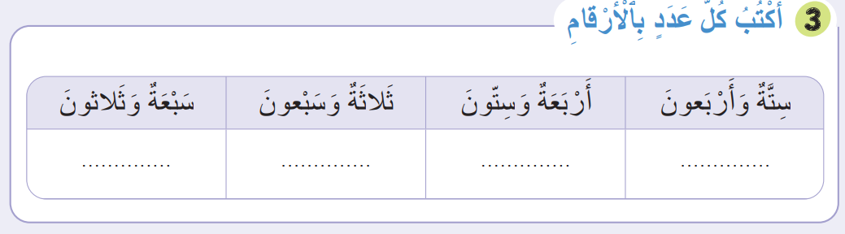
أنشطة المراجعة
1
3
افتتاح الحصة
اختتام الحصة
2
نصحح جماعة :
يعين الأستاذ(ة) بعض المتعلمين للقيام إلى السبورة بالتناوب للتصحيح
37
73
64
46

Slide 31
أنشطة المراجعة
1
3
افتتاح الحصة
اختتام الحصة
2
صححوا :
37
73
64
46

Slide 32
(ة)خاص بالأستاذ
مراجعة الدرس 15
4
رائز التحكم من هدف الدرس
أنشطة التدرب

Slide 33
أنشطة المراجعة
1
3
افتتاح الحصة
اختتام الحصة
2
خذوا ألواحكم

Slide 34
أنشطة المراجعة
1
3
افتتاح الحصة
اختتام الحصة
2
اكتبوا العدد الذي يأتي بعد 15 في هذه المتسلسلة
+5
10 | 15 | ? | 25 | 30

Slide 35
أنشطة المراجعة
1
3
افتتاح الحصة
اختتام الحصة
2
ارفعوا الألواح

Slide 36
أنشطة المراجعة
1
3
افتتاح الحصة
اختتام الحصة
2
من يشرح لنا كيف توصل للجواب ؟
+5
10 | 15 | ? | 25 | 30

Slide 37
أنشطة المراجعة
1
3
افتتاح الحصة
اختتام الحصة
2
صححوا : نضيف 5 ل15 ونحصل على 20
+5
10 | 15 | 20 | 25 | 30

Slide 38
(ة)خاص بالأستاذ
مراجعة الدرس15
4
رائز التحكم من هدف الدرس
أنشطة التدرب على الكراسة

Slide 39
أنشطة المراجعة
1
3
افتتاح الحصة
اختتام الحصة
2
الآن خذوا الكراسات الصفحة 49 أنجزوا النشاط رقم 4.سأشرح لكم التعليمة

Slide 40
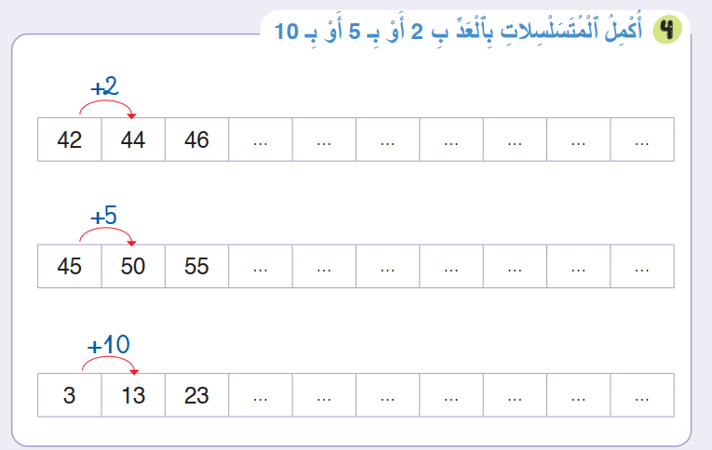
أنشطة المراجعة
1
3
افتتاح الحصة
اختتام الحصة
2
نصحح جماعة :
يطلب الأستاذ(ة) من بعض المتعلمين القيام إلى السبورة للتصحيح
48
50
52
54
56
58
60

Slide 41
أنشطة المراجعة
1
3
افتتاح الحصة
اختتام الحصة
2
نصحح جماعة :
يطلب الأستاذ(ة) من بعض المتعلمين القيام إلى السبورة للتصحيح
48
50
52
54
56
58
60
60
65
70
75
80
85
90

Slide 42
أنشطة المراجعة
1
3
افتتاح الحصة
اختتام الحصة
2
نصحح جماعة :
يطلب الأستاذ(ة) من بعض المتعلمين القيام إلى السبورة للتصحيح
48
50
52
54
56
58
60
60
65
70
75
80
85
90
33
43
53
63
73
83
93

Slide 43
(ة)خاص بالأستاذ
مراجعة الدرس 16
5
رائز التحكم من هدف الدرس
إعادة شريط النمذجة
أنشطة التدرب على الكراسة

Slide 44
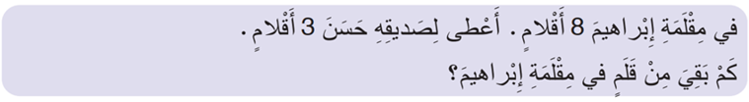
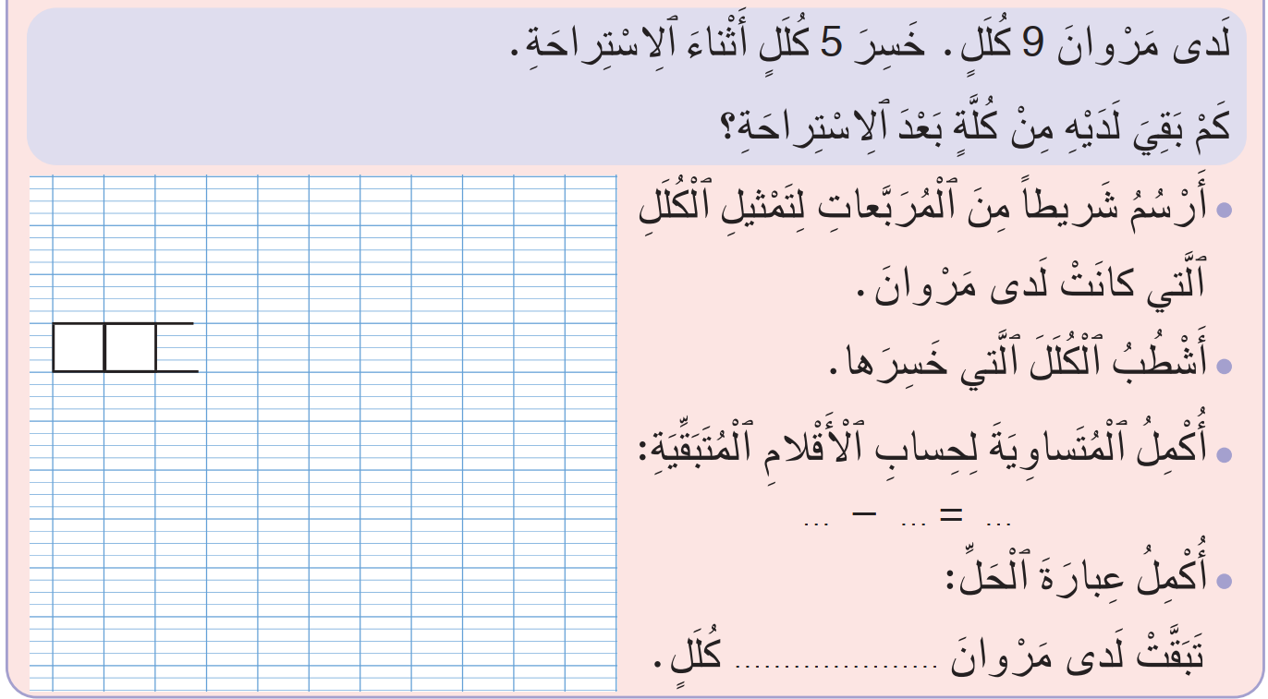


أنشطة المراجعة
1
3
افتتاح الحصة
اختتام الحصة
2
سأقرأ لكم هذه المسألة ،تخيلوا مشهد هذه الوضعية

Slide 45
أنشطة المراجعة
1
3
افتتاح الحصة
اختتام الحصة
2
مثلوا بتربيعات على الألواح الأقلام التي كانت لدى إبراهيم

Slide 46
أنشطة المراجعة
1
3
افتتاح الحصة
اختتام الحصة
2
ارفعوا الألواح

Slide 47
أنشطة المراجعة
1
3
افتتاح الحصة
اختتام الحصة
2
صححوا : لدى إبراهيم 8 أقلام ، نمثلها ب8 تربيعات ( 1-2-3-4-5-6-7-8 )
و 8 تمثل كل الأقلام

Slide 48
أنشطة المراجعة
1
3
افتتاح الحصة
اختتام الحصة
2
اشطبوا التربيعات التي تمثل الأقلام التي أعطاها إبراهيم لصديقه حسن

Slide 49
أنشطة المراجعة
1
3
افتتاح الحصة
اختتام الحصة
2
ارفعوا الألواح

Slide 50
أنشطة المراجعة
1
3
افتتاح الحصة
اختتام الحصة
2
صححوا : أعطاه 3 أقلام ، نشطب 3 تربيعات ( 1-2-3)
و 3 تمثل جزءا من الأقلام

Slide 51
أنشطة المراجعة
1
3
افتتاح الحصة
اختتام الحصة
2
اكتبوا على الألواح المتساوية المناسبة لحساب الأقلام التي بقيت في مقلمة إبراهيم

Slide 52
أنشطة المراجعة
1
3
افتتاح الحصة
اختتام الحصة
2
ارفعوا الألواح

Slide 53
أنشطة المراجعة
1
3
افتتاح الحصة
اختتام الحصة
2
صححوا : الكل هو 8 وَ أزلنا منه 3 أي الجزء الأول وبقي الجزء الثاني وهو : 5
و نعبر عن ذلك بالكتابة التالية : 5 = 3 – 8
8 - 3 = 5

Slide 54
(ة)خاص بالأستاذ
مراجعة الدرس 16
5
رائز التحكم من هدف الدرس
أنشطة التدرب على الكراسة

Slide 55
أنشطة المراجعة
1
3
افتتاح الحصة
اختتام الحصة
2
الآن خذوا الكراسات الصفحة 49 ستنجزون النشاط رقم 5، سأشرح لكم التعليمة

Slide 56
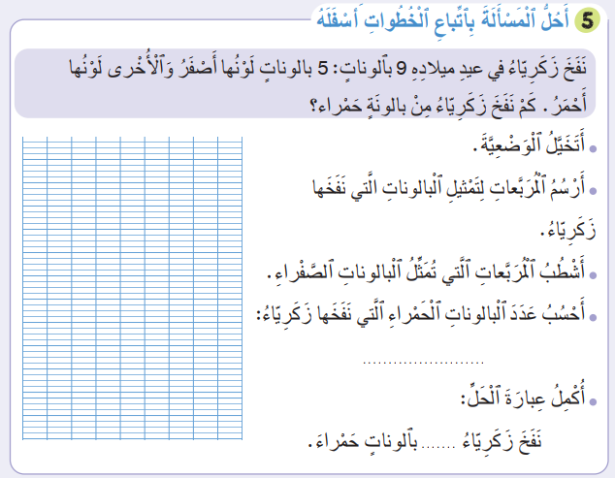
أنشطة المراجعة
1
3
افتتاح الحصة
اختتام الحصة
2
النشاط رقم 5 ،
سأقرأ لكم المسألة و الخطوة الأولى و بعد إنجازها أقرأ لكم الخطوة الثانية و هكذا
بالوناتٍ
بالوناتٍ

Slide 57
أنشطة المراجعة
1
3
افتتاح الحصة
اختتام الحصة
2
نصحح جماعة
يطلب الأستاذ(ة) من بعض المتعلمين القيام إلى السبورة بالتناوب للتصحيح
بالوناتٍ
بالوناتٍ

Slide 58
أنشطة المراجعة
1
3
افتتاح الحصة
اختتام الحصة
2
صححوا : 9 بالونات تمثل كل البالونات و 5 بالونات صفراء تمثل الجزء الأول و نبحث عن عدد البالونات الحمراء التي تمثل الجزء الثاني
بالوناتٍ
9 – 5 = 4
4
بالوناتٍ

Slide 59
(ة)خاص بالأستاذ
اختتام الدرس
6

Slide 60

أنشطة المراجعة
1
3
افتتاح الحصة
اختتام الحصة
2
إلى اللقاء، في الحصة القادمة.

Slide 61

(ة)خاص بالأستاذ
بناء على إنجازات المتعلمين خلال أنشطة المراجعة
ما تقديرك لنسبة التحكم في أهداف الحصة ؟
تسجل النسبة على صفحة اليوم من مذكرة الأستاذ(ة).

